Slide 1
Datainnsamling: Utvalgsmetoder. Ytre validitet.
Astrid Marie Jorde Sandsør

Slide 2
Mål
Gjennomgå det dere har lest
Supplere det dere har lest
Gi perspektiver og innsikt
Gi redskaper til å tenke

Slide 3
I dag
Hvilke trusler finnes? Hva kan testes? Hva kan bare tenkes?
Utvalgsmetoder
Replikasjon
Effektstørrelser
Slides fra SPED 4010, (Zachrisson, 2020)
Lund et al (2002), Kapittel 4

Slide 4

Validitet
«Validitet, eller gyldighet, betyr i hvilken grad man ut fra resultatene av et forsøk eller en studie kan trekke gyldige slutninger om det man har satt seg som formål å undersøke» (Store norske leksikon, SNL)
«Validity refers to the approximate truth of an inference» (Shadish et al)
- den omtrentlige sannheten ved en slutning (konklusjon)
«Tror vi at det denne studien viser er sant?»

Slide 5

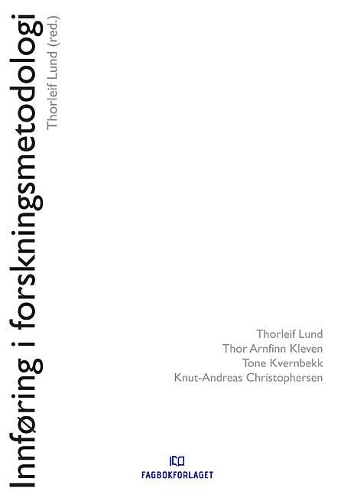
Validitet
Shadish, Cook, & Campell
Vadiditetssystem
Utformet for eksperimenter-brukes mer generelt
Lund et al., 2002, Innføring i forskningsmetodologi. Oslo: Fagbokforlaget

Slide 6
Validitet
Ytre validitet: Generalisering
Indre validitet: Årsak
Statistisk validitet: Er statistikken god (Thanassi)
Begrepsvaliditet: måler vi det vi tror vi måler på en god måte? (Christian)

Slide 7
Ytre validitet
Hvor generaliserbart er vår tolkning av en effekt?
Grunner til feilslutninger
Mulige (possible)
Sannsynlige (probable)

Slide 8
Et eksempel: Greenberg & Schroder, 1997
Jobbtrening for 18-40-åringer med psykisk utviklingshemming
Kontrollert eksperiment: Forsøksgruppe får treningsprogram, sammenligningsgruppe fortsetter som før
Resultat: Positiv effekt på tilknytning til arbeidsmarkedet og inntekt (indre validitet)
MEN:
Større effekt hvis IQ>=40
Hvis IQ<40; liten/ingen effekt
Implementert 12 steder, men ingen i sydlige USA
5% av dem som ble invitert, deltok
2/3 ble screenet ut (pga. atferdsvansker m.m.)
deltagerne var mer villige til å flytte
I hvilken grad kan resultatene generaliseres? (ytre validitet)

Slide 9
Et eksempel: 1+1 prosjektet & Two teachers
1+1 prosjektet: En ekstra lærer brukes til smågruppeundervisning i matematikk på barnetrinnet
Randomisering på skolenivå: halvparten forsøksskoler, halvparten sammenligningsskoler
Two Teachers: En ekstra lærer hjelper klassen i leseopplæringen på barnetrinnet
Randomisering på klassenivå: noen klasser trukket ut til å få ekstra lærer, andre klasser er sammenligningsklasser
Hvis vi finner effekter av tiltakene, hvor sikre kan vi være på at de samme effektene ville ha oppstått om eksperimentet gjennomføres i et annet land eller om alle på barnetrinnet i Norge får en ekstra lærer?

Slide 10
Generaliseringer innad i eksperimentet?
Personer (for noen men ikke andre)?
Steder (samme effekt alle steder)?
Programmer (fikk alle samme «behandling»)?
Utfall (andre typer utfall (feks livskvalitet)?

Slide 11
Generaliseringer utenfor eksperimentet?
Personer (for noen men ikke andre)?
Steder (samme effekt alle steder)?
Programmer (fikk alle samme «behandling»)?
Utfall (andre typer utfall (feks livskvalitet)?

Slide 12
Type generaliseringer
Snever til vid
Fra deltagerne til populasjonen
Vid til snever
Fra gruppe til subgruppe eller individ
Samme nivå
Fra ett utvalg til et annet (feks sted)

Slide 13
Hva gjør vi?
Identifiserer trusler mot ytre validitet
Noen kan (kanskje) testes statistisk
Noen krever at vi tenker

Slide 14
Trusler mot ytre validitet
Forskjeller mellom grupper/personer
Forskjeller over variasjon i behandling
Forskjeller mellom utfall
Forskjeller mellom steder

Slide 15
Trusler mot ytre validitet som potensielt kan testes
«Heterogenitet i effekt»
(Større) effekt for noen enn andre?
«noen»=feks kjønn, skoler, byer, kliniske subgrupper, utfall (feks type vansker)
Teste forskjeller mellom subgrupper
Lav styrke er en risiko for type II (konkluderer med at det ikke er en forskjell når det egentlig er det pga. store standardfeil)

Slide 16
Effektstørrelse vs. retning på effekt
Er variasjon i effektstørrelse mellom grupper indikasjon på svak ytre validitet?
jenter r=.3; gutter r=.5
Løst definert: Nei
Hvorfor ikke?
De går i samme retning
Hypoteser definerer sjeldent effektstørrelser
Praktisk betydning er kun delvis assosiert med effektstørrelser

Slide 17
Trusler mot ytre validitet som krever tenking
Kan resultatet generaliseres?
Andre tidspunkter?
Andre populasjoner?
Andre situasjoner?
Utvalg (ikke-representativitet)
Historie
Setting/kontekst

Slide 18
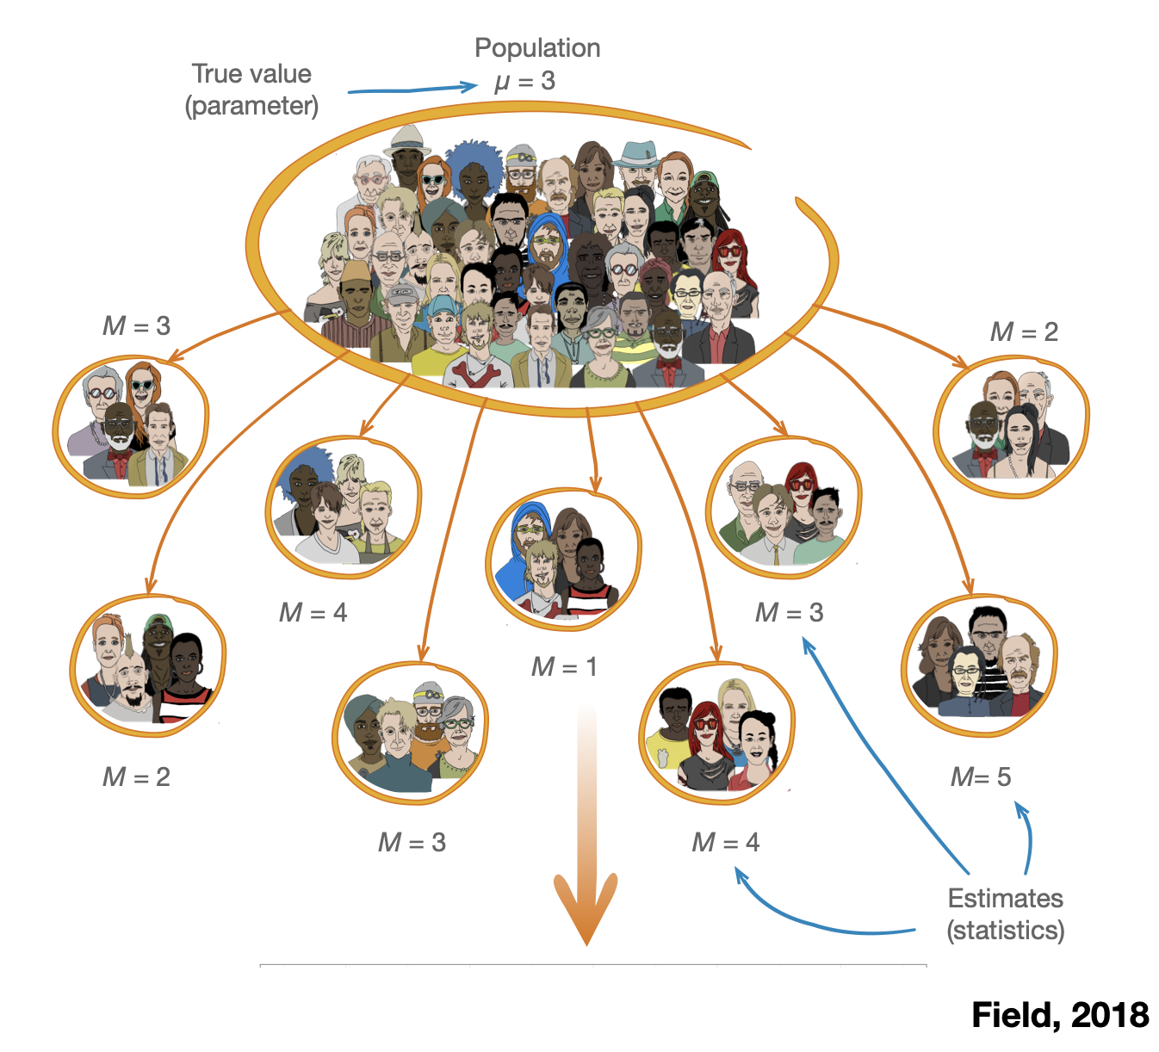
Utvalg

Slide 19
Utvalg
Hvordan påvirker utvalget tolkning av resultatet?
Sannsynlighetsutvalg
Bekvemmelighetsutvalg

Slide 20
Enkelt sannsynlighetsutvalg
Alle i populasjonen har lik sjanse for å bli samplet
(i prinsippet) Representativt for populasjonen = generaliserbart
Krever at populasjonen er vel definert
Untaket i vårt felt; (Barn i Bergen)

Slide 21
Stratifisert sannsynlighetsutvalg
Definere subgrupper av interesse (etnisk minoritet)
Alle i subgruppen har lik sjanse for å bli samplet
resultater vektes tilbake til populasjonen = generaliserbart
Sikrer at små grupper er representert
Noen eksempler: ECLS i USA, Trygg i Trondheim

Slide 22
Enhetsutvalg (cluster sampling)
Velger enhet (feks skoler) tilfeldig
kan sample tilfeldig innad i skoler
klasser
individer
generaliserbart
eksempel: PISA, TIMMS/PIRLS

Slide 23
Sannsynlighetsutvalg
(potensielle) muligheter
Effekter i populasjonen (hvis kausalt design)
Forekomst i populasjonen
Sammenhenger i populasjonen
(potensielle) trussler
Selektiv deltagelse
Hvor representativ er faktisk utvalget
Hvem deltar når de blir utvalgt?
Frafall
Løsning: sammenligne utvalg og populasjon

Slide 24
Bekvemmelighetsutvalg
Ikke tilfeldig: «rett sted til rett tid»
Mest vanlig i vårt felt
Det dere (mest sannsynlig) vil gjøre hvis dere samler data
Krever at vi tenker enda mer:
Hva er truslene mot generaliserbarhet?

Slide 25
Strategisk utvalg
Definere tid og sted for utvalg
Inkludere de som kommer
Eksempel:
Barns Sosiale Utvikling (NUBU)
5 kommuner
Nær Oslo
«representativ» demografi
3 kohorter
Alle som kom på helsestasjon ble invitert
60% deltok

Slide 26
Strategisk bekvemmelighetsutvalg
(potensielle) muligheter
Effekter i populasjonen (hvis kausalt design)
Sammenhenger i populasjonen (hvis vi kan sannsynliggjøre noen grad av representativitet)
(potensielle) trussler
Selektiv deltagelse
Hvor representativ er faktisk utvalget
Hvem deltar når de blir utvalgt?
Frafall
Løsning: sammenligne utvalg og populasjon

Slide 27
Trusler mot ytre validitet som krever tenking
Utvalg (ikke-representativitet)
Historie
Setting/kontekst

Slide 28
Historie
Er tolkningen generaliserbar til andre tidsrom?
Effekt av barnehage i 1975-1980
Kan dette informere oss om barnehagen i dag?
Kohorteffekter (variasjon mellom årskull)
Endringer i kontekst, f.eks.
Policy
Sosialt miljø
Segregering/fattigdom

Slide 29
Setting/kontekst
Land/region, f.eks.
Er resultater fra Norge relevante i Hellas?
Er resultater fra Oslo relevante i Narvik?

Slide 30
Hvordan kan vi tenke rundt dette?
Kjenne/undersøke relevante forhold
Ekstern informasjon
Kritisk vurdering av forskjeller/likheter

Slide 31
Replikasjon (kan det reproduseres)
Studier gjøres på nytt/gjentas
Kunnskap er kumulativ
Kunnskap er foreløpig
Popper/falsifikasjonisme
Støtter/svekker generaliserbarhet

Slide 32
En studie er ikke nok
En studie kan ha tilfeldige resultater
Sampling error (utvalget er ikke representativt)
Tilfeldige resultater
Problemer med design/gjennomføring
Publication bias

Slide 33
To typer replikasjoner
Konseptuelle
Ulik populasjon eller gjennomføring
Eksakt
Samme populasjon eller gjennomføring

Slide 34
To typer replikasjoner
Hva vil det si at et resultat har blitt replikert?
Samme p-verdi?
Estimat innenfor 95% konfidensintervall?
Samme effektstørrelse?
(Vurdering, ikke eksakt svar)

Slide 35
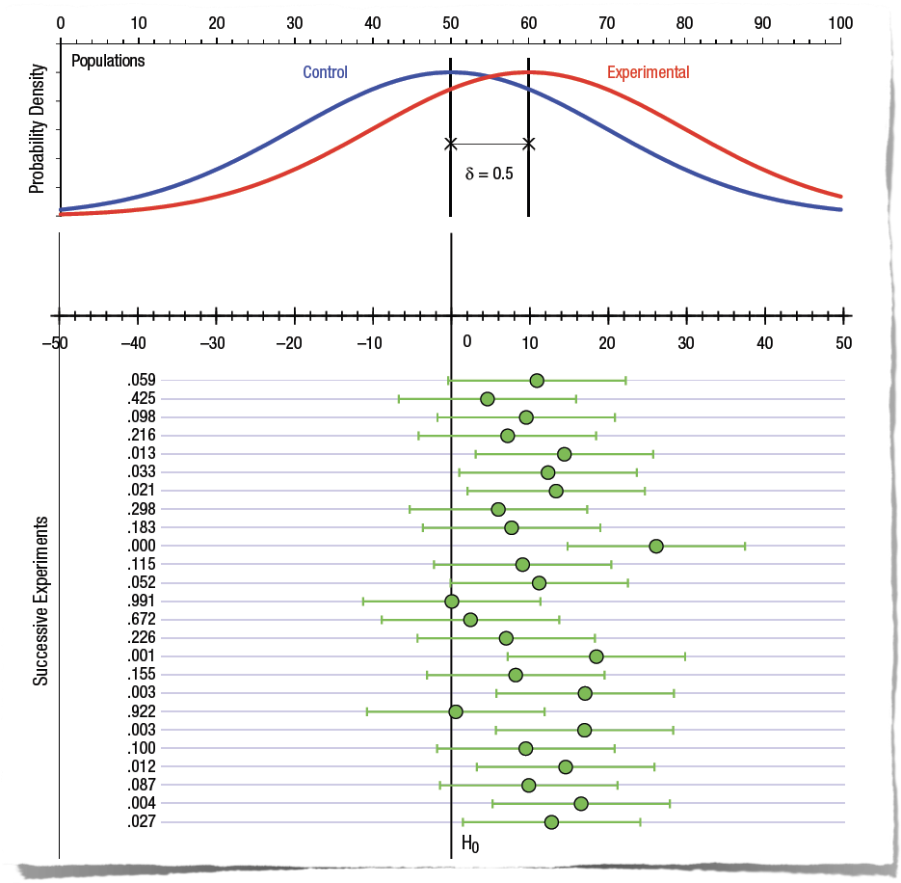
Replikasjon
Opprinnelig studie
Replikasjon

Slide 36

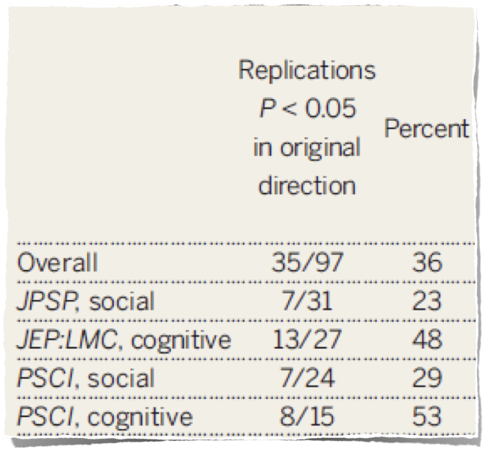
Men replikasjon er ikke enkelt

Slide 37
Hovedfunn
36% av resultatene kunne replikeres
47% av replikasjonene hadde effekstørrelser innen 95% konfidensintervall
39% av replikasjonene ble betraktet som faktiske replikasjoner
Effekstørrelse og signifikans i originalstudie var viktigere for replikasjon enn erfaringen til forskergruppen som replikerte

Slide 38
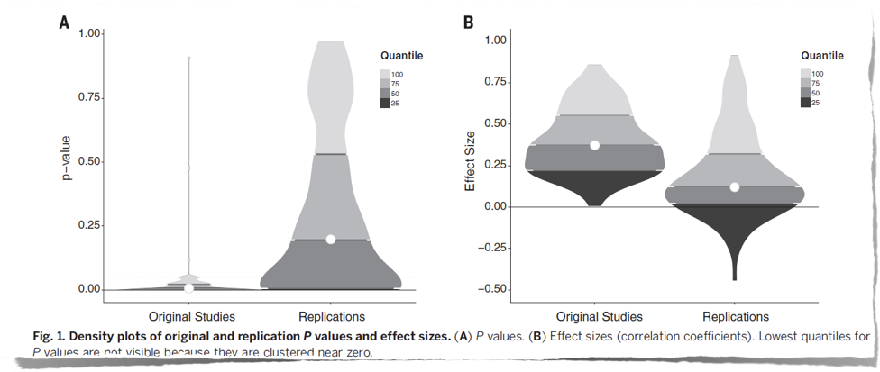
Hovedfunn

Slide 39
Hva er problemet?
Vær varsom dersom du ser studier med:
Lav statistisk kraft (statistical power)
Overraskende resultater
P-verdier nærme 0.05
Risikerer at det er lav sannsynlighet for at de kan replikeres

Slide 40
Vurdering av ytre validitet
Som annen validitet
Ikke et ja/nei spørsmål
Vurdering av summen av argumenter
I lys av annen forskning
Kontinuum fra sterk til svak
Replikasjon er en del av denne vurderingen

Slide 41
Hva er en effektstørrelse (ES)
Størrelsen på en effekt vs. signifikans
(test statistikk) = (utvalgstørrelse) x (ES) - Cohen (1977)
En (hvilkensomhelst) index for sammenheng eller forskjeller
Assosiasjon, forskjell, andel
f.eks. korrelasjon (0-1) eller forskjell mellom grupper (i SD)

Slide 42
Vanlige effektstørrelser
rn’B - familien (sammenheng)
r & partial r
standardisert Beta
d - familien (forskjell)
Cohen’s d
Hedge’s g
Standarisert ES gjør det lettere å forstå og å sammenligne

Slide 43
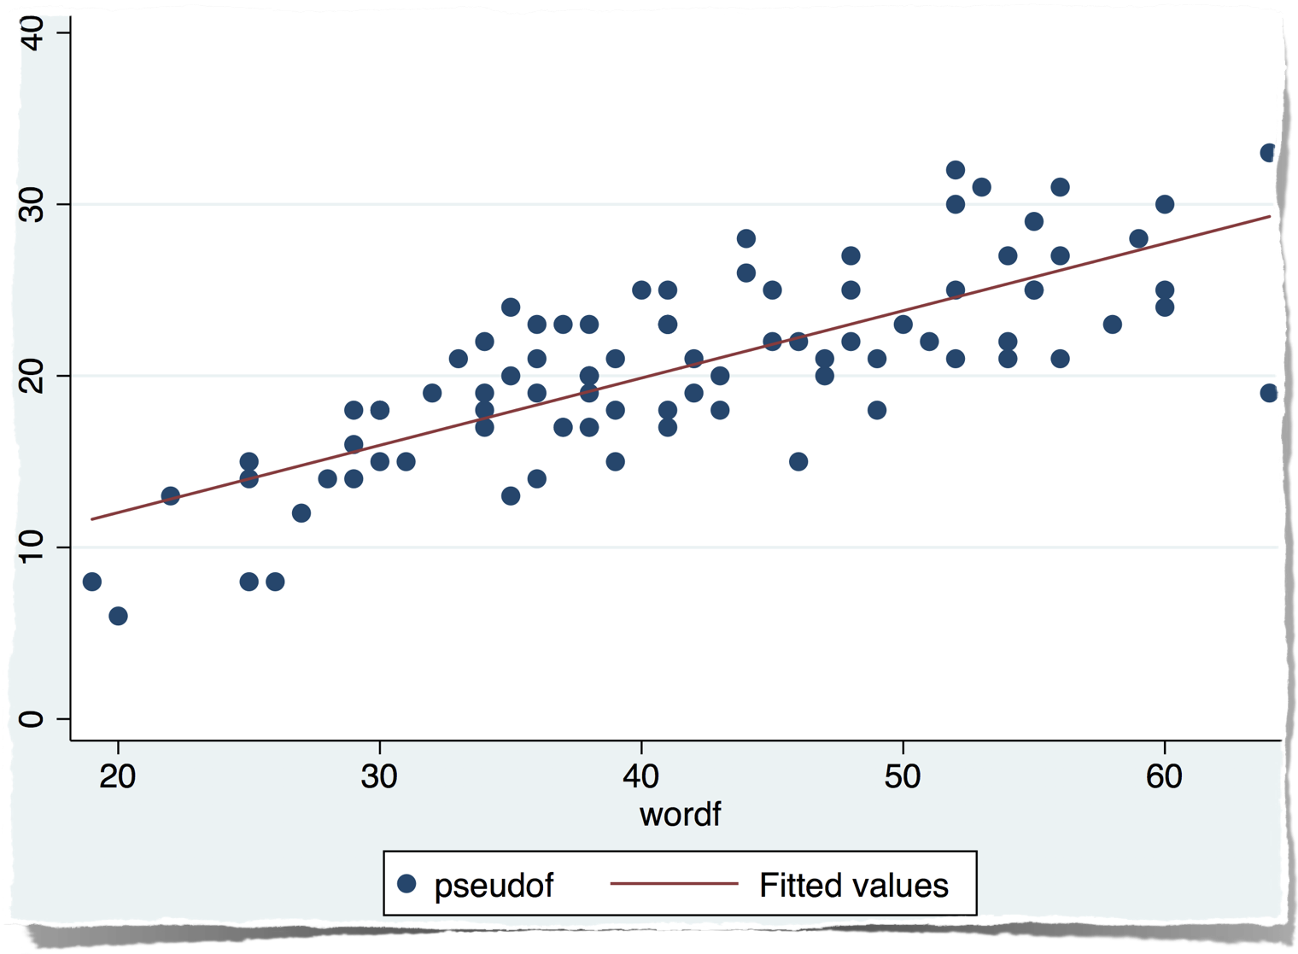
Eksempel r

Slide 44
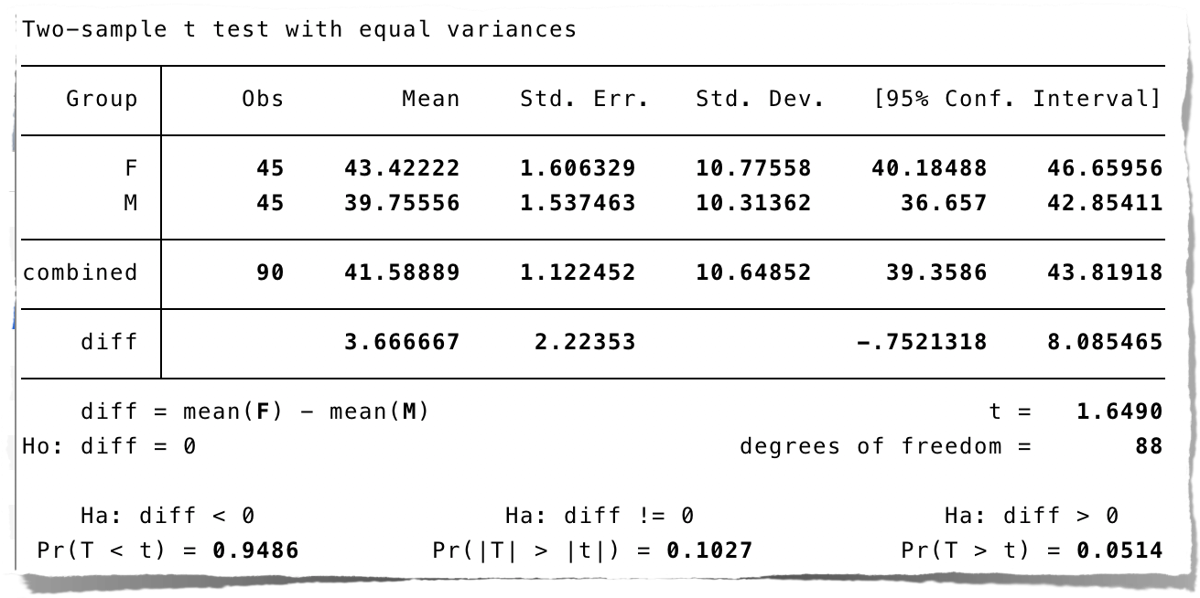

Eksempel forskjell i standardavvik (SD)
Cohen’s d: 3.67/10.65= 0.34

Slide 45
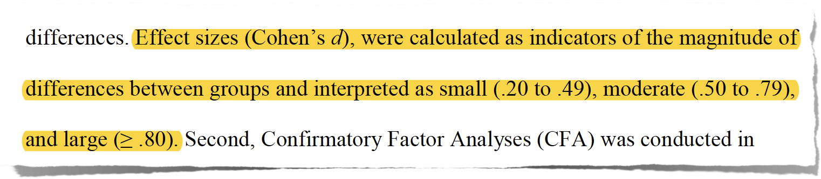
Finnes det standarder?
Cohen’s (1977) book on statistical power
rules of the thumb for power calculations «Cohen’s standards» - only to be applied if no other info was available
«The folklore of social research» (Hedges, 2008)
Decontextualized criteria (…) are not helpful

Slide 46
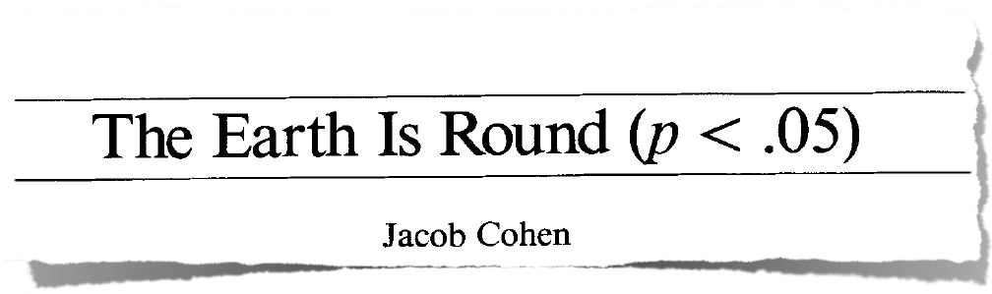
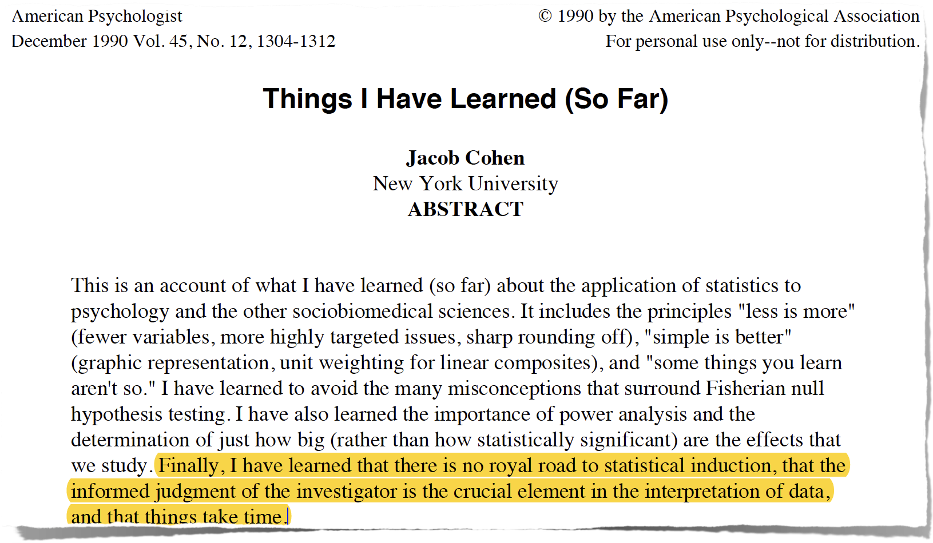
Finnes det standarder?

Slide 47
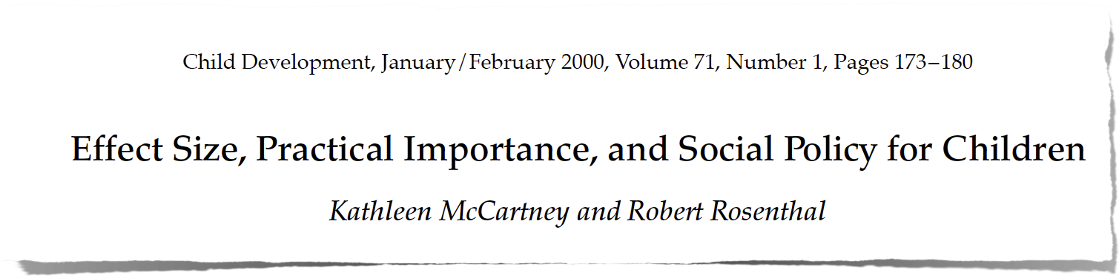
Så hva betyr effekstørrelser?
«Just as children are best understood in context, so are effect sizes»

Slide 48

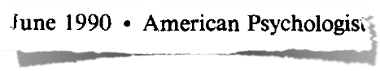
Er 0.03 en stor effektstørrelse?
Hindrer aspirin hjerteinfarkt? Rosenthal (1990)
Ja, 0.9 % risiko i forsøksgruppe, 1.7% risiko i sammenligningsgruppe
Hva gjør at effekten er stor?
Type utfall (død)
Kostnad av tiltak (nesten gratis)
Ingen kjente bivirkninger
Høy kvalitet på studien (Eksperiment med placebo, n=22000)
(Kjent kasual sti)

Slide 49
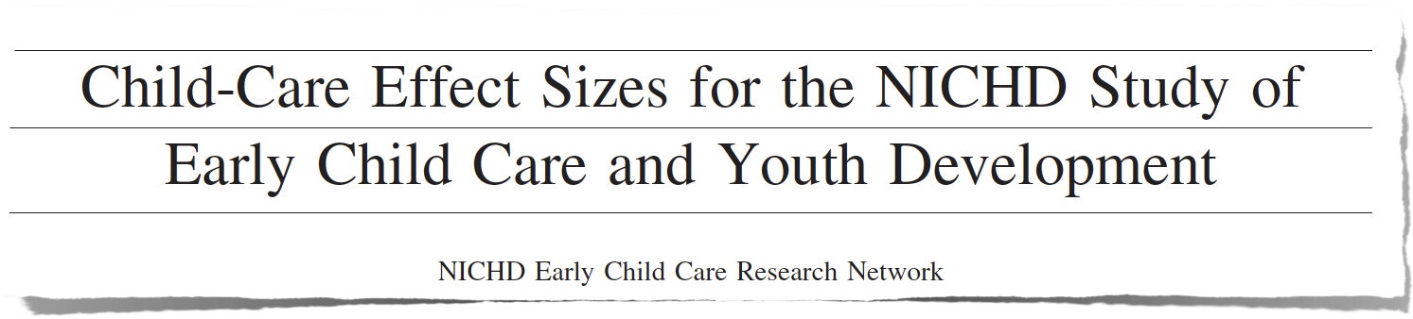
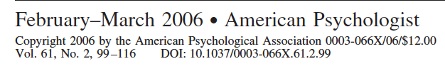
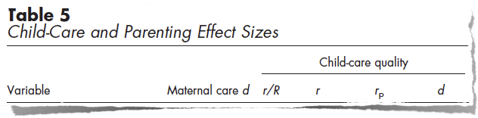
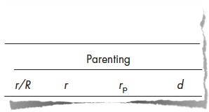
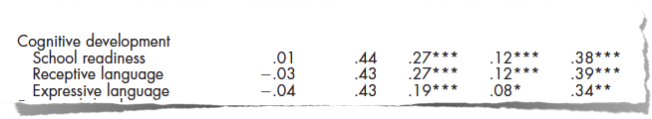
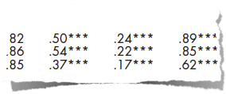
Praktisk betydning avhengig av konteksten
Sammenligne ES med andre studier

Slide 50
«Oversette» effekter
Måneders læring
f.eks. gitt fravær av intervensjon
Andre relevante sammenligninger
grupper, kontekster

